Slide 1
cloud_computing
指導教授：黃文楨
學生：0524809 陳南岑

Slide 2
iris資料集
花萼長度 | 花萼寬度 | 花瓣長度 | 花瓣寬度 | 類別
5.1 | 3.5 | 1.4 | 0.2 | setosa
7 | 3.2 | 4.5 | 1.5 | versicolor
5.7 | 2.5 | 5 | 2 | virginica

Slide 3
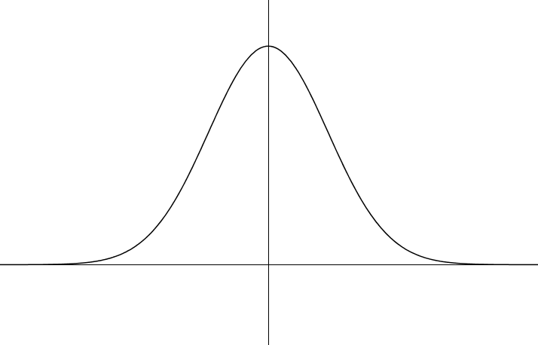
GaussianProcessClassifier

Slide 4
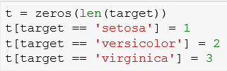
GaussianProcessClassifier

Slide 5
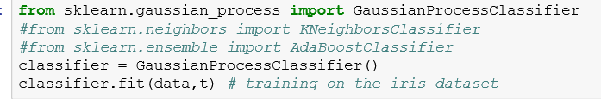
GaussianProcessClassifier

Slide 6
GaussianProcessClassifier

Slide 7
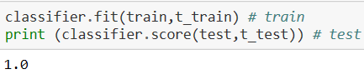

GaussianProcessClassifier
Test_size=0.2
Test_size=0.4

Slide 8
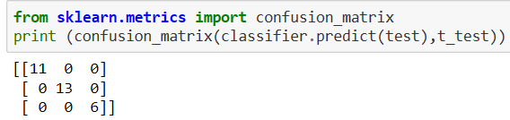
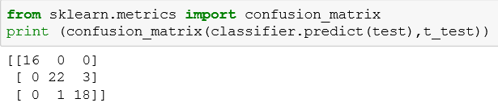
GaussianProcessClassifier
Test_size=0.2
Test_size=0.4

Slide 9
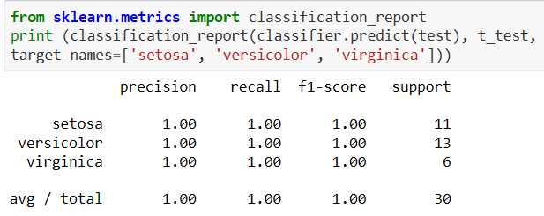
GaussianProcessClassifier
Test_size=0.2

Slide 10
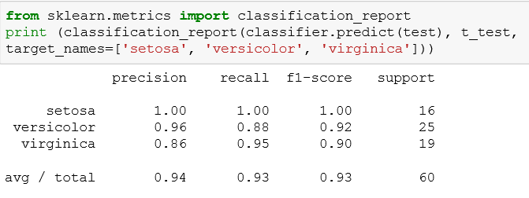
GaussianProcessClassifier
Test_size=0.4

